Slide 1

基于Java的教学代码评测及管理系统
电子科技大学成都学院
2013级毕业生课题报告
报 告 人：X X X
指导教师：杨铸
2017年x月xx日

Slide 2
目录
1
项目开发背景
2
功能概述
3
特殊问题说明
4
系统详细设计
5
论文大纲

Slide 3
一
背景与意义
1.项目背景
代码的自动评测可以为教师在考评学生代码时带来无比的方便。目前，高校中对程序设计类科目传统的评测方法一般都需要教师参与,具有耗时、耗力以及评测结果受主观因素影响较大等诸多弊端。传统的学生代码考评是教师布置一道代码题给学生，学生提交后教师需要将代码一个一个的编译、执行，查看每个学生代码的正误，而且不能方便的解决学生之间的抄袭问题。
Notes:
1、对象开放（Every People）——有教无类，让所有的人“学有所教，学有其所，学有所成”。
2、时间开放（Every Times）——随时学习，2.5~8年的学分制，弹性的教学管理制度，泛在学习（Ubiquitous Learning），“365/7/24”全天候学习。
3、地点开放（Every Where）——随地学习，移动学习（Mobile Learning），泛在学习（Ubiquitous Learning），云学习（Clouds Learning）任何一个终端都是学习地点。
4、资源开放（Every Resources）——各种各样的学习资源组合（文本、课件、网络资源、PPT、流媒体等等），全过程的支持服务，天网/人网/地网三结合。
5、方法开放（Every Methods）——按需学习、个性化学习（Personalized Learning,根据自己的学习需要和学习风格、优势智能，选用最适合的学习方法、学习策略和学习方式，并且能得到相应的支持服务）、自主学习+面授学习+网络学习。
6、观念开放（Every Ideas）——互动、交互/交流，师生/生生等互动，多种观点的发散与汇聚，展示/共享/反思与进步；同时，也意味着开放教育本身是向社会、教育等各个行业开放的、与时俱进的系统。
开放教育的三个基本特征
开放教育中的学习资源、学习环境、学习过程的开放，它不受时间、地点的限制，什么都是开放的。电大开放教育的模式改变了广播电视教育单向传输、封闭面授为主的传统模式。
1、自主性：强调学生的自主学习，教师的引导、辅导要服从、服务于学生的自主学习；
2、针对性：强调教学活动要针对学生的学习特点、能力特点、生活角色多元的特点来进行，强调解决学生学习过程中的难点重点问题，强调突出教学过程的关键环节——互动；
3、多样性：各地各专业、课程都可根据各自特点来形成自己的教学模式。
3

Slide 4
一
背景与意义
2.项目目的
如何改进传统的评测方法使得它能更加准确和高效已经成为一个急需解决的问题。本项目将基于LAMP开发环境进行在线代码自动评测系统的开发，让教师能在课前、课堂、课后对学生代码有一个方便的管理，评测。本系统能够对用户提交的代码进行自动评测,具有准确度高、效率快的特点。
Notes:
1、对象开放（Every People）——有教无类，让所有的人“学有所教，学有其所，学有所成”。
2、时间开放（Every Times）——随时学习，2.5~8年的学分制，弹性的教学管理制度，泛在学习（Ubiquitous Learning），“365/7/24”全天候学习。
3、地点开放（Every Where）——随地学习，移动学习（Mobile Learning），泛在学习（Ubiquitous Learning），云学习（Clouds Learning）任何一个终端都是学习地点。
4、资源开放（Every Resources）——各种各样的学习资源组合（文本、课件、网络资源、PPT、流媒体等等），全过程的支持服务，天网/人网/地网三结合。
5、方法开放（Every Methods）——按需学习、个性化学习（Personalized Learning,根据自己的学习需要和学习风格、优势智能，选用最适合的学习方法、学习策略和学习方式，并且能得到相应的支持服务）、自主学习+面授学习+网络学习。
6、观念开放（Every Ideas）——互动、交互/交流，师生/生生等互动，多种观点的发散与汇聚，展示/共享/反思与进步；同时，也意味着开放教育本身是向社会、教育等各个行业开放的、与时俱进的系统。
开放教育的三个基本特征
开放教育中的学习资源、学习环境、学习过程的开放，它不受时间、地点的限制，什么都是开放的。电大开放教育的模式改变了广播电视教育单向传输、封闭面授为主的传统模式。
1、自主性：强调学生的自主学习，教师的引导、辅导要服从、服务于学生的自主学习；
2、针对性：强调教学活动要针对学生的学习特点、能力特点、生活角色多元的特点来进行，强调解决学生学习过程中的难点重点问题，强调突出教学过程的关键环节——互动；
3、多样性：各地各专业、课程都可根据各自特点来形成自己的教学模式。
4

Slide 5
一
背景与意义
3.现状及项目目标
3.1现行研究存在的问题
目前，高校中对程序设计类课程的考评存在很大一个弊端是，
教师布置的代码题目，学生提交后，教师无法快速高效的进行代码
的结果评测，需要手动的将其编译，运行再输入变量得到结果，判
断结果是否正确。而且这个过程中无法得知学生之前是否存在抄袭
的现象。课堂中，教师无法得知学生的吸收程度，课堂中对学生的
编码无法挨个的教导和代码评判。学生在课堂中无法快速方便的将
自己的代码提交给教师。诸如此类的问题，广泛的存在于目前高校
中的程序设计类课程中。
XXXX年
XXXX年

Slide 6
一
背景与意义
3.2技术可行性分析
本系统基于LAMP环境，在linux系统下，通过apache作为服务
器，采用关系型数据库mysql，服务器脚本语言使用php来完成整
套系统。以B/S模型完成以下主要功能：教师的注册登录，题目
管理，抄袭检测，运行结果判错，结果下载，课堂考评，学生代
码提交。在功能上，针对代码的自动评测是比较完整的，而且本
系统很利于后期随功能的需求进行更新和维护。
XXXX年
XXXX年

Slide 7
一
背景与意义
3.3社会环境可行性分析
如今高校程序类课程中，教师的任务繁重，特别是在学生代码
检测的过程中更是费时费力，教师需要这样一个系统，协助教师完
成对学生代码之间的抄袭检测，学生代码自动编译运行结果评判。
学生在课堂中，无法快速的提交自己的代码给教师，进行课堂进度
的把控。本系统针对以上问题，进行了认真地思考，力求解决此类
困扰。
XXXX年
XXXX年

Slide 8
一
背景与意义
3.4项目目标
(1)系统实现教师用户的注册以及登录。
(2)教师题目管理，包括题目信息的增删改查，上传、查看、删除
源代码。
(3)同一题目下的源代码之间的自动抄袭检测，支持结果下载。
(4)同一题目下的源代码自动编译、运行、结果判错，支持结果下
载。
(5)课堂检测，学生上传代码，再由教师进行代码评测。
XXXX年
XXXX年

Slide 9
二
功能概述
1.主要功能
本系统的功能是为教师在对学生代码评测过程中提供方便，快捷，高校的服务。主要包括以下几个方面：教师的注册登录，抄袭检测，源代码自动编译、运行结果评测，课堂检查。具体功能将在下文详细说明。
本系统将基于LAMP环境，完成对以上功能的实现。采用当前国内比较流行的thinkphp框架来完成功能的整合。教师的注册和登录，使用php+html+mysql实现；抄袭检测通过 php+html+javascript+ajax等技术实现；代码上传采用的是一个js封装的插件，实现多文件的批量上传；源代码自动编译、运行结果评测这个功能比较复杂，采用的是linux下c语言编程，配合php的系统调用完成源代码的自动编译，运行，结果评判；课堂检测需要教师先新增课堂检测题目，设置一定的参数，由学生搜索题目编号，进行查询，再上传自己的学号和源代码。
XXXX年
XXXX年

Slide 10
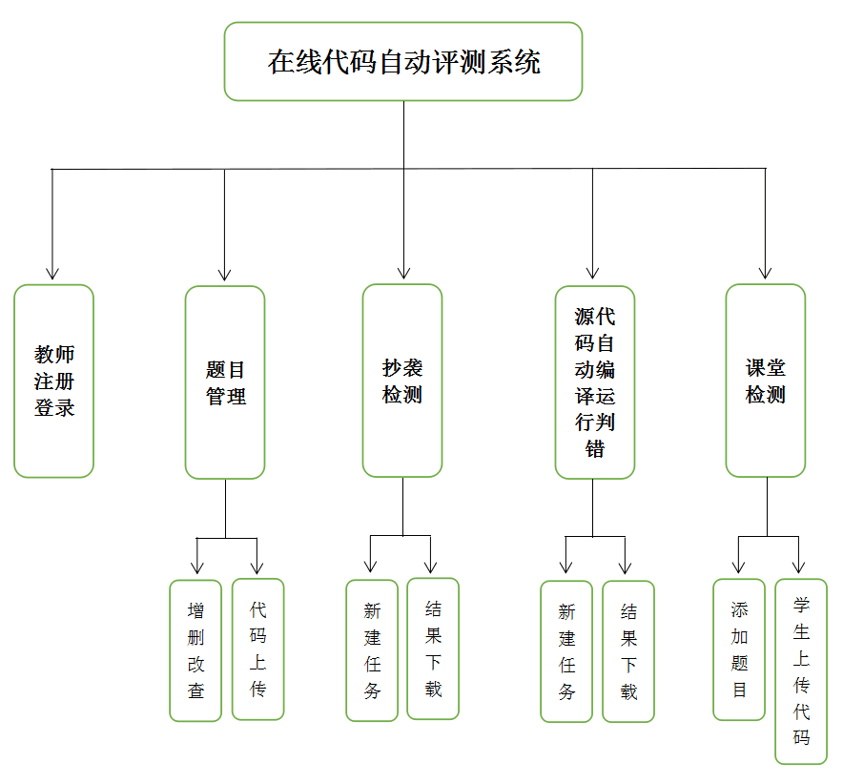
二
功能概述
整个系统的功能关系紧密，操作简单明了，用户在使用过程中可以很方便的获得评测过程中的数据，功能结构如下图所示：
XXXX年
XXXX年

Slide 11
二
功能概述
2.系统功能设计要求
为满足教师在程序类课程检测过程中的要求，首先需要明确教师对每个功能的需求，这一应用背景。因此，我们做了如下收集：
（1）用户注册登录。
想要进入本系统，当然最先开始需要注册然后进行系统，才能操作和管理自己的数据。用户一旦登录会在服务器的session中保存自己的id，如果这个session超时或者为空，则立马退出系统。
（2）题目管理。
题目管理中允许教师用户对题目信息的编辑，修改，查询和删除。创建题目以后允许教师用户对该题目上传源代码，注意源代码的上传需要使用批量上传。
XXXX年
XXXX年

Slide 12
二
功能概述
（3）抄袭检测。
教师用户很关心同一道题目下的学生之间的抄袭程度，这一功能需要满足教师用户新建抄袭检测，检查出该题目下学生之间的代码相似度，相似度大于教师的预设值，则判为抄袭。抄袭结果允许教师用户下载到本地保存。
（4）源代码自动编译、运行结果评测。
传统的程序课程设计考试，学生提交的代码教师都需要手动的挨个检测，这样的效率可想而知很差。现在为解决这个问题，系统需要遍历整个题目的源代码，自动的进行编译，运行，预设输入得到结果，再进行结果的评判。评测的结果教师可以下载到本地进行保存。
XXXX年
XXXX年

Slide 13
二
功能概述
（5）课堂检测。
教师在课堂是一味的授课，而无法清晰的明白学生的吸收程度。课堂检测的功能，需要教师创建课堂检测题目生成题目编号，学生根据教师提供的题目编号进行搜索，查询到题目信息，学生在规定时间内上传自己的源代码和学号。教师根据实际情况可以进行抄袭检测和代码的自动判错。
XXXX年
XXXX年

Slide 14
二
功能概述
3.性能的需求分析
为了保证系统能够长期、安全、稳定、可靠、高效地运行，在线代码自动评测系统应该满足以下性能需求：
（1）系统处理的准确性和及时性
系统处理的准确性和及时性是系统的必要性能。查询时应保证查全率，所有相应域包含查询关键字的记录都应能查到。在系统设计和开发过程中，要充分考虑系统当前和将来可能承受的工作量，使系统的处理能力和响应时间能够满足系统管理员对信息处理的需求。响应时间，更新处理时间都比较迅速，完全满足用户要求。一般操作的响应时间应在1-2s内。
XXXX年
XXXX年

Slide 15
二
功能概述
（2）系统的开放性和系统的可扩充性
系统在开发过程中，应该充分考虑以后的可扩充性。例如，用户操作的需求也会不断地更新和完善。这就要求系统提供足够的手段进行功能的调整和扩充。而要实现这一点，应通过系统的开放性来完成，即系统应是一个开放系统，只要符合一定的规范，可以简单地加入和减少系统的模块，配置系统的硬件。
（3）系统的易用性和易维护性
系统是直接面对使用人员的，而使用人员往往对计算机并不是非常熟悉。这就要求系统能够提供良好的用户接口，易用的人机交互界面。所以在系统开发的时候就考虑到了这一点，要实现本系统的易用性就要求系统应该尽量使用用户熟悉的术语和中文信息的界面，从而缩短用户对系统熟悉的过程，也可以让用户将本系统的不足之处进行在线留言，使系统更加完善。
XXXX年
XXXX年

Slide 16
二
功能概述
4.从研发的角度进行功能分析
（1）注册登录
教师注册，post表单做一定的数据验证，包括非空验证，数据格式验证等，将获取的注册信息存放在mysql中以供登录时使用。教师登录时，post表单到服务器判断用户是否存在，密码是否正确。若确定用户身份，将其id放到session中，只要sessionid不消失，则用户一直处于登录状态。
（2）题目管理
题目的信息全部存储在mysql数据库中，教师用户可以对题目进行增删查该的操作，这部分是与数据库进行数据交换。题目一旦创建成功，教师可以针对任意一道题目上传源代码，注意上传源代码仅仅使用html无法完成批量上传，所以这里需要使用js来配合完成。用户一旦上传了代码，则可以进行后续的操作。
XXXX年
XXXX年

Slide 17
二
功能概述
（3）抄袭检测
对完成代码上传的题目，允许教师对其进行抄袭检测。这有点类似于数据结构的冒泡查询，双重遍历文件夹下的文件，挨个的读出来进行相似度判定，如果相似度大于预设的相似度，则将其保存在mysql数据库中。完成抄袭检测后，教师可以查看检测的结果，并且支持教师对结果的下载，存放到本地以供教师使用。
（4）代码评判
对完成代码上传的题目，允许教师对其进行自动编译、运行结果评判。首先需要使用linux下的c语言，实现调用gcc完成代码的编译，然后通过系统调用exec()运行编译后生成的可执行文件，通过输入重定向为可执行文件做输入，得到的输出结果再和之前的预设输入对比，判定其正误。中途产生的数据全部存储在mysql数据库中，允许教师对结果进行查看，并且支持教师对结果的下载，存放到本地以供教师使用。
XXXX年
XXXX年

Slide 18
二
功能概述
（5）课堂检测
教师在课堂中可以新建题目，这里的题目管理和上述的题目管理功能类似，新增的功能是，每道题目多了一个代码上传截止时间的选择。代码的上传通过教师和学生都可以上传，但是一旦超出截止时间就只能由教师上传了。学生通过教师提供的题目编号搜索题目信息，在其下编辑自己的代码提交。教师根据学生完成的情况，可以进行抄袭检测和代码评判。
XXXX年
XXXX年

Slide 19
三
特殊问题说明
（1）环境需求
本系统的服务器必须运行在linux系统下。我们采用LAMP环境进行本系统的功能实现。在linux下的程序开发搭建环境是第一步，也是很关键的一步。Linux，Apache，Mysql，PHP是一组常用来搭建动态网站或者服务器的开源软件，本身都是各自独立的程序，但是因为常被放在一起使用，拥有了越来越高的兼容度，共同组成了一个强大的Web应用程序平台。随着开源潮流的蓬勃发展，开放源代码的LAMP已经与J2EE和.Net商业软件形成三足鼎立之势，并且该软件开发的项目在软件方面的投资成本较低，因此受到整个IT界的关注。从网站的流量上来说，70%以上的访问流量是LAMP来提供的，LAMP是最强大的网站解决方案。

Slide 20
三
特殊问题说明
（2）安全性
在信息类系统的开发过程中，由于技术难度高，项目复杂，开发周期短而带来的一系列困难，潜伏安全性隐患的几率其实是很大的。现代化的软件本身变得越来越复杂，开发一个软件产品或一个大型系统所需要依靠的技术也越来越多样化，需要考虑的问题也越来越多。由于Internet的开放性等问题，目前受到恶意攻击的网站或信息系统越来越多，网站和信息系统安全的问题越来越受到关注和重视。但是由于我们本身的技术、视界的局限性，本系统在安全性的考虑和设计上比较欠缺。比如在表单的验证上，我们仅做了一些非空验证，对sql注入等问题都没有考虑周到。

Slide 21
四
系统详细设计
1.系统环境需求
本节介绍了系统的环境需求以及技术需求。
1.1 软件环境
操作系统：Ubantu10.04
虚拟机：VMware Workstation
数据库：mysql
服务器：apache
开发工具：WinSCP、navicat、SecureCRT
代码编辑：Sublime Text 3、Visual C++ 6.0
Notes:
如 CNKI 中国学术期刊全文数据库或者万方学位论文数据库等。
21

Slide 22
四
系统详细设计
1.2 技术路线
本本系统采用php语言完成主要系统框架的搭建。PHP（外文名:PHP: Hypertext Preprocessor，中文名：“超文本预处理器”）是一种通用开源脚本语言。语法吸收了C语言、Java和Perl的特点，利于学习，使用广泛，主要适用于Web开发领域。PHP 独特的语法混合了C、Java、Perl以及PHP自创的语法。它可以比CGI或者Perl更快速地执行动态网页。
采用MVC框架完成系统表现层与数据逻辑层分离。MVC全名是Model View Controller，是模型(model)－视图(view)－控制器(controller)的缩写，一种软件设计典范，用一种业务逻辑、数据、界面显示分离的方法组织代码，将业务逻辑聚集到一个部件里面，在改进和个性化定制界面及用户交互的同时，不需要重新编写业务逻辑。
Notes:
如 CNKI 中国学术期刊全文数据库或者万方学位论文数据库等。
22

Slide 23
四
系统详细设计
前端技术运用到HTML5，css，javascript，jquery，ajax等技术。Html5搭建页面的呈现内容，css修饰界面使得系统的交互美观简介，js，jquery，ajax实现界面一些特殊事件功能，以及不刷新界面实现服务器请求。
在实现抄袭检测和代码自动编译运行判错，运用到了linux下c语言编程。本系统既然是运行在linux系统下，C语言单之不愧成为首选语言。随着国内信息行业的快速发展，linux的使用早已进入各个领域，并且其应用在不断的增加。无论是服务器，还是嵌入式，手机等领域，都有linux应用的场景。C语言作为linux的母语，在linux程序设计中有着其不可替代的位置。
Notes:
如 CNKI 中国学术期刊全文数据库或者万方学位论文数据库等。
23

Slide 24
四
系统详细设计
服务器的选择apache。Apache是世界使用排名第一的Web服务器软件。它可以运行在几乎所有广泛使用的计算机平台上，由于其跨平台和安全性被广泛使用，是最流行的Web服务器端软件之一。它快速、可靠并且可通过简单的API扩充，将PHP/Python等解释器编译到服务器中。
选择虚拟机vmware安装linux系统ubantu10.04，方便使用。VMware在虚拟化和云计算基础架构领域处于全球领先地位，所提供的经客户验证的解决方案可通过降低复杂性以及更灵活、敏捷地交付服务来提高IT效率。VMware使企业可以采用能够解决其独有业务难题的云计算模式。
Notes:
如 CNKI 中国学术期刊全文数据库或者万方学位论文数据库等。
24

Slide 25
四
系统详细设计
2. 环境搭建
在Linux下系统开发，环境搭建当然是第一步。本节详细介绍环境搭建的过程。
2.1 LAMP环境搭建
首先需要解决一个问题是操作系统的安装。本系统采用vmware虚拟机中使用linux系统。需要先下载安装vmware,并创建虚拟机，我们采用的系统是ubantu10.04。打开系统进行如下操作：
1.安装apache
2.安装php
3.安装mysql
4.将PHP与MySql结合起来
Notes:
如 CNKI 中国学术期刊全文数据库或者万方学位论文数据库等。
25

Slide 26
四
系统详细设计
Notes:
如 CNKI 中国学术期刊全文数据库或者万方学位论文数据库等。
26

Slide 27
四
系统详细设计
3.数据库的设计与实现
本节详细介绍数据库的设计与实现功能。
3.1数据库设计
数据库设计是系统设计的一个重要内容，其设计质量的好坏直接影响系统开发的成败，系统的质量，系统效率及可维护性。在本系统的设计中，充分考虑到了管理系统数据繁杂，重复性很大，数据使用频繁。本系统采用关系型数据库mysql，MySQL是一种关联数据库管理系统，关联数据库将数据保存在不同的表中，而不是将所有数据放在一个大仓库内，这样就增加了速度并提高了灵活性。Linux作为操作系统，Apache和 Nginx作为 Web 服务器，MySQL 作为数据库，PHP/Perl/Python作为服务器端脚本解释器。由于这四个软件都是免费或开放源码软件（FLOSS)，因此使用这种方式不用花一分钱（除开人工成本）就可以建立起一个稳定、免费的网站系统，被业界称为“LAMP“或“LNMP”组合。
Notes:
如 CNKI 中国学术期刊全文数据库或者万方学位论文数据库等。
27

Slide 28
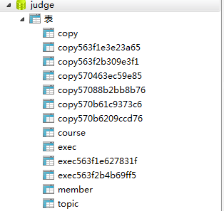
四
系统详细设计
3.2创建数据库
本系统用到的数本系统用到的数据库名judge，创建数据库语句为：CREATE DATABASE judge。
数据库结构如下图所示：
Notes:
如 CNKI 中国学术期刊全文数据库或者万方学位论文数据库等。
28

Slide 29
四
系统详细设计
表结构见下表：
一、用户：
用户表名：Member
字段 | 类型 | 关键字 | 说明 | 注释
ID | int | YES | 主键自增 | 用户id
Username | varchar(20) |  |  | 用户名
Email | varchar(100) |  |  | 用户邮箱
Password | varchar(32) |  | md5后密码 | 用户密码
Create_at | varchar(11) |  |  | 创建时间
Update_at | varchar(11) |  |  | 更新时间
Login_ip | varchar(20) |  |  | 登陆ip
Status | tinyint |  | 1-正常，0-禁止 | 登陆允许
Type | tinyint |  | 1-教师，2-管理员 | 用户类型
Notes:
如 CNKI 中国学术期刊全文数据库或者万方学位论文数据库等。
29

Slide 30
四
系统详细设计
二、题目：
题目表名：Topic
字段 | 类型 | 关键字 | 说明 | 注释
ID | int | YES | 主键自增 | 题目id
Username | varchar(20) |  | 外键指向用户表 | 用户名
Number | varchar(20) |  | 最大id值加一 | 题目编号
Detail | varchar(512) |  |  | 题目内容
Mark | varchar(256) |  | 标注题目信息 | 题目标记
Type | varchar(10) |  | C,C++ | 题目类型
Create_at | varchar(11) |  |  | 题目上传时间
Notes:
如 CNKI 中国学术期刊全文数据库或者万方学位论文数据库等。
30

Slide 31
四
系统详细设计
三、抄袭检测：
抄袭表名：Copy
字段 | 类型 | 关键字 | 说明 | 注释
ID | int | YES | 主键自增 | 抄袭检测id
Username | varchar(20) |  | 外键指向用户表 | 用户名
Number | varchar(20) |  | 外键题目表 | 题目编号
Copytable | varchar(64) |  | 表名Copy题目编号 | 抄袭结果存放表
Copydate | varchar(11) |  |  | 抄袭完成时间
pervent | varchar(10) |  | 超过多少视为抄袭 | 抄袭度
抄袭结果表名：Copy+题目编号
字段 | 类型 | 关键字 | 说明 | 注释
File1 | varchar(64) |  | 主文件 | 文件1名
File2 | varchar(64) |  | 副文件 | 文件2名
Similarity | varchar(64) |  | 文件1、2相似度 | 相似度
Notes:
如 CNKI 中国学术期刊全文数据库或者万方学位论文数据库等。
31

Slide 32
四
系统详细设计
四、结果检测：
抄袭表名：Exec
字段 | 类型 | 关键字 |  | 说明 | 注释
ID | int | YES |  | 主键自增 | 抄袭检测id
Username | varchar(20) |  |  | 外键指向用户表 | 用户名
Number | varchar(20) |  |  | 外键题目表 | 题目编号
Exectable | varchar(64) |  |  | 表名：Exec+题目编号 | 评测结果存放表
Execdate | varchar(11) |  |  |  | 评测完成时间
Keywords | varchar(64) |  |  |  | 代码必须包含关键字
Suspicious | varchar(64) |  |  |  | 代码必须排除关键字
input | varchar(64) |  |  | 多个用空格隔开 | 代码预设输入
output | varchar(64) |  |  |  | 代码预设输出
Notes:
如 CNKI 中国学术期刊全文数据库或者万方学位论文数据库等。
32

Slide 33
四
系统详细设计
评测结果表名：Exec+题目编号
字段 | 类型 | 关键字 | 说明 | 注释
File | varchar(64) |  |  | 文件名
Iskeywords | varchar(10) |  | YES - NO | 是否包含关键字
Issuspicious | varchar(10) |  | YES - NO | 是够排除关键字
Gccing | varchar(10) |  | 通过 - 出错 | 编译结果
Execing | varchar(64) |  | null-正确-错误-死循环 | 运行结果
Notes:
如 CNKI 中国学术期刊全文数据库或者万方学位论文数据库等。
33

Slide 34
四
系统详细设计
4.模块的实现
本系统的访问网址为：http://localhost/judge或者ip/judge
4.1教师注册与登录的运行及实现
使用本系统，教师用户必须注册、登录进来，这样使得教师只能管理操作各自的数据。注册和登录模块通过php写后端代码，用户信息存储于mysql。
（1） 注册模块
注册和传统的系统注册方式类似。用户填写邮箱、用户名、密码等信息可以快速的完成用户注册，注册中的密码通过md5加密。
Notes:
如 CNKI 中国学术期刊全文数据库或者万方学位论文数据库等。
34

Slide 35
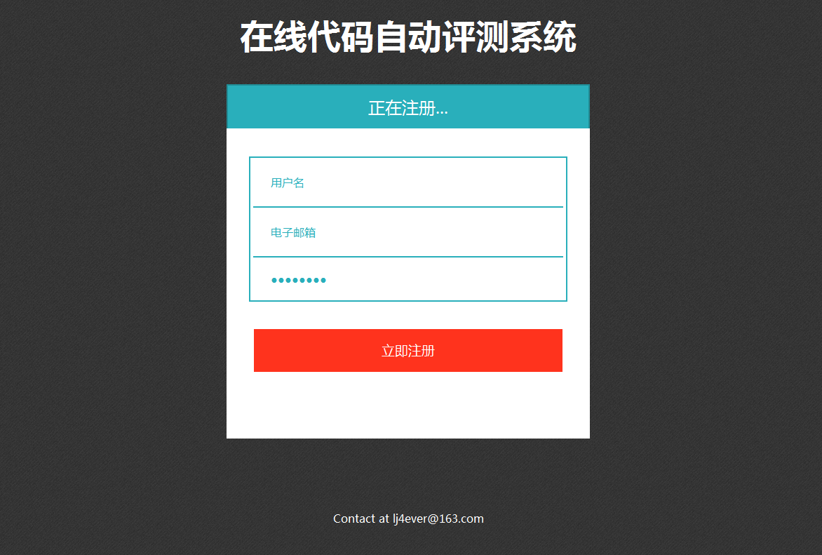
四
系统详细设计
教师点击注册用户可看见如下界面，如图所示：
Notes:
如 CNKI 中国学术期刊全文数据库或者万方学位论文数据库等。
35

Slide 36
四
系统详细设计
填写用户名，电子邮箱，密码，点击立即注册便可完成注册。注意用户名和电子邮箱做了唯一判断，一旦与数据库数据重复，将会注册失败。电子邮箱做了正则表达式验证，如果格式不对，注册会失败。注册成功则会跳转到登录界面。
代码实现，说明：注册模块放在login类中，这个类的代码比较多，主要是一些辅助函数，就不全部罗列了，关键代码如下类的成员函数，过程是接收到表单post的数据，将数据存储到数据库中。 public function reg(){
//默认显示添加表单
if (!IS_POST)
{
$this->display();
}
Notes:
如 CNKI 中国学术期刊全文数据库或者万方学位论文数据库等。
36

Slide 37
四
系统详细设计
if (IS_POST)
{
//var_dump($_POST);
//如果用户提交数据
$model = D("Member");
if (!$model->create()) {
// 如果创建失败 表示验证没有通过 输出错误提示信息
$this->error($model->getError());
exit();
} else {
if ($model->add()) {
$this->success("注册成功！", U('Login/index'));
} else {
$this->error("注册失败，请稍后再试。");
}
}
}
}
Notes:
如 CNKI 中国学术期刊全文数据库或者万方学位论文数据库等。
37

Slide 38

四
系统详细设计
（2） 登录模块
登录模块比较简单，正确填写注册时填写的邮箱和密码，并正确填写验证码，便可完成登录。界面如图所示：
Notes:
如 CNKI 中国学术期刊全文数据库或者万方学位论文数据库等。
38

Slide 39
四
系统详细设计
代码说明：说明：登录模块放在login类中，也不全部罗列了，关键代码如下类函数，过程是接收到表单post的数据，再将根据填写邮箱查出数据库中的密码，解md5比对密码，在比对验证码是否正确。成功登录，将用户名，用户id存到服务器的session中，保证用户的长时间登陆。
public function login(){
if(!IS_POST)$this->error("非法请求");
$member = M('Member');
$email =I('email');
$password =I('password','','md5');
$code = I('verify','','strtolower');
//验证验证码是否正确
Notes:
如 CNKI 中国学术期刊全文数据库或者万方学位论文数据库等。
39

Slide 40
四
系统详细设计
if(!($this->check_verify($code))){
$this->error('验证码错误');
}
//验证账号密码是否正确
$user = $member->where(array('email'=>$email,'password'=>$password))
->find();
if(!$user) {
$this->error('账号或密码错误 :(') ;
}
//验证账户是否被禁用
if($user['status'] == 0){
$this->error('账号被禁用，请联系超级管理员 :(') ;
}
//更新登陆信息
$data =array(
'id' => $user['id'],
'update_at' => time(),
'login_ip' => get_client_ip(),
);
Notes:
如 CNKI 中国学术期刊全文数据库或者万方学位论文数据库等。
40

Slide 41
四
系统详细设计
//如果数据更新成功 跳转到后台主页
if($member->save($data)){
session('adminId',$user['id']);
session('username',$user['username']);
$this->success("登陆成功",U('Index/index'));
}
//定向之后台主页
}
Notes:
如 CNKI 中国学术期刊全文数据库或者万方学位论文数据库等。
41

Slide 42
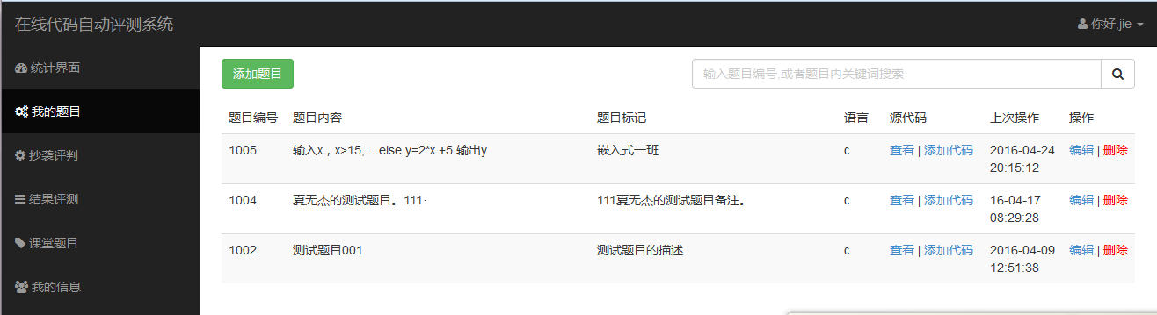
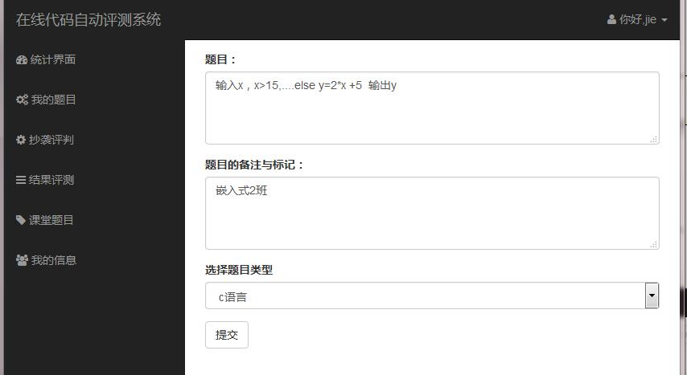
四
系统详细设计
4.2题目管理
题目管理主要是对题目的信息增删改查，和题目下的代码上传功能。
（1） 题目信息的增删改查
这个功能主要是与数据交换数据，功能简单却很必要。对应数据库的select、insert、update、delete。界面如下图所示：
Notes:
如 CNKI 中国学术期刊全文数据库或者万方学位论文数据库等。
42

Slide 43
四
系统详细设计
代码说明：这部分的代码简单，服务器根据表单post的数据，处理成正确的数据格式，存储在mysql中。
/**题目列表*/
public function index($key="")
{
$where['Username'] = $_SESSION['username'];
if($key == ""){
$model = M('Topic');
}else{
$where['Number'] = array('like',"%$key%");
$model = M('Topic')->where($where);
}
$count = $model->where($where)->count();// 查询满足要求的总记录数
$Page = new \Extend\Page($count,15);// 实例化分页类 传入总记录数和每页显示的记录数(25)
Notes:
如 CNKI 中国学术期刊全文数据库或者万方学位论文数据库等。
43

Slide 44
四
系统详细设计
$show = $Page->show();// 分页显示输出
$member = $model->limit($Page->firstRow.','.$Page->listRows)->where($where)->order('id DESC')->select();
$this->assign('model', $member);
$this->assign('page',$show);
$this->display();
}
Notes:
如 CNKI 中国学术期刊全文数据库或者万方学位论文数据库等。
44

Slide 45
四
系统详细设计
/*** 添加题目*/
public function add()
{
//默认显示题目
if (!IS_POST) {
$this->display();
}
if (IS_POST) {
//如果用户提交数据
$model = D("Topic");
if (!$model->create()) {
// 如果创建失败 表示验证没有通过 输出错误提示信息
$this->error($model->getError());
exit();
} else {
$model->Username=$_SESSION['username'];
$maxid = $model->max('Number');
$model->Number = ++$maxid;
$model->Create_at = date('Y-m-d H:i:s',time());
if ($model->add()) {
$this->success("题目添加成功", U('Topic/index'));
} else {
$this->error("题目添加失败");
}
}
}
}
Notes:
如 CNKI 中国学术期刊全文数据库或者万方学位论文数据库等。
45

Slide 46
四
系统详细设计
/*** 更新题目信息*/
public function update($ID)
{
//默认显示题目
if (!IS_POST) {
$model = M('Topic')->find(I('ID'));
$this->assign('model',$model);
$this->display();
}
if (IS_POST) {
$model = D("Topic");
$where['ID'] = $ID;
if (!$model->create()) {
$this->error($model->getError());
}else{
$model->Create_at = date('y-m-d h:i:s',time());
//更新
if ($model->where($where)->save()) {
$this->success("题目信息更新成功", U('Topic/index'));
} else {
$this->error("未做任何修改,题目信息更新失败");
}
}
}
}
Notes:
如 CNKI 中国学术期刊全文数据库或者万方学位论文数据库等。
46

Slide 47
四
系统详细设计
/*** 删除题目*/
public function delete($number)
{
$model = M('Topic');
$result = $model->where("Number=".$number)->delete();
$dir="server/upload/".$number."/";
del_DirAndFile($dir);
$stat = rmdir($dir);
if($result){
$this->success("删除成功", U('Topic/index'));
}else{
$this->error("删除失败");
}
}
Notes:
如 CNKI 中国学术期刊全文数据库或者万方学位论文数据库等。
47

Slide 48
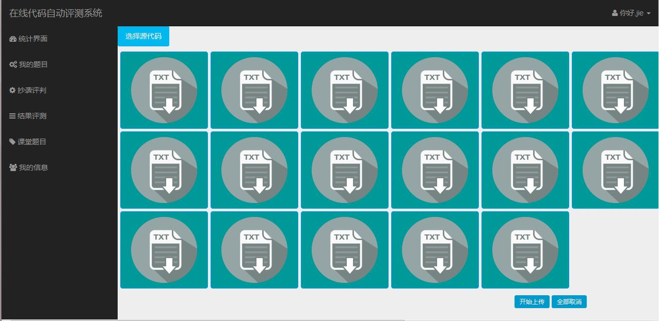
四
系统详细设计
（2） 题目下源代码上传
题目一旦添加成功，允许教师上传题目。上传题目需要批量多文件上传。使用纯html无法实现，本系统采用网上开源的一个插件完成。界面如下图所示：
Notes:
如 CNKI 中国学术期刊全文数据库或者万方学位论文数据库等。
48

Slide 49
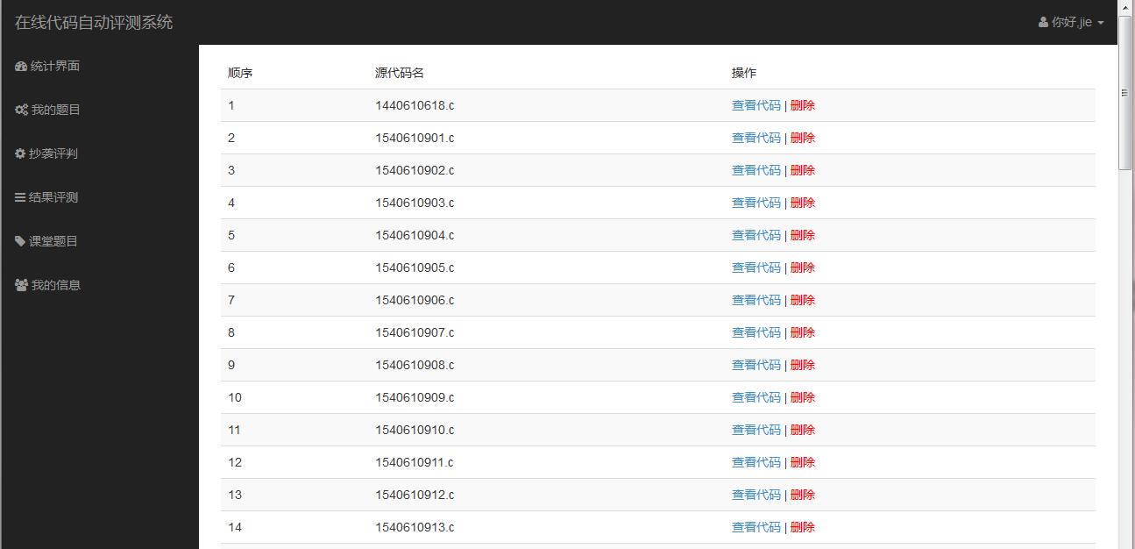
四
系统详细设计
代码说明：这部分的代码是调用的插件，只需要修改插件传入所需要的存放代码的目录即可。只是在上传成功以后，本系统加上了代码，修改本条记录的state字段状态，表示已完成上传代码操作，允许这类题目进行后续的抄袭检测，自动评测的功能。上传成功当然允许教师查看题目下的代码，并且可以删除某一代码。如下图所示：
Notes:
如 CNKI 中国学术期刊全文数据库或者万方学位论文数据库等。
49

Slide 50
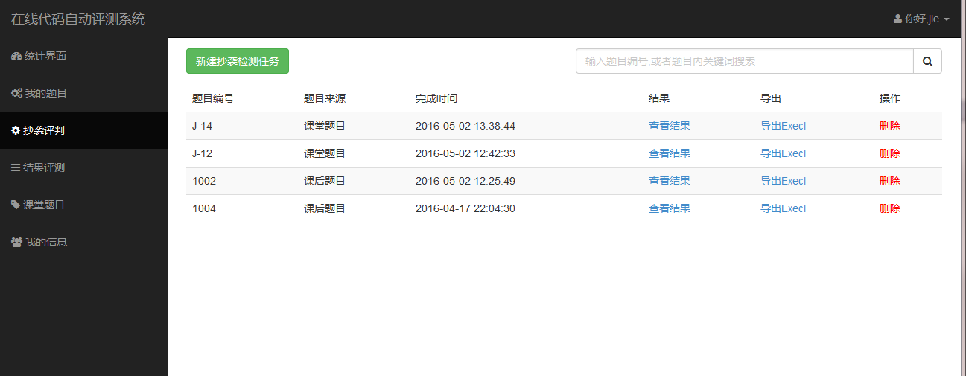
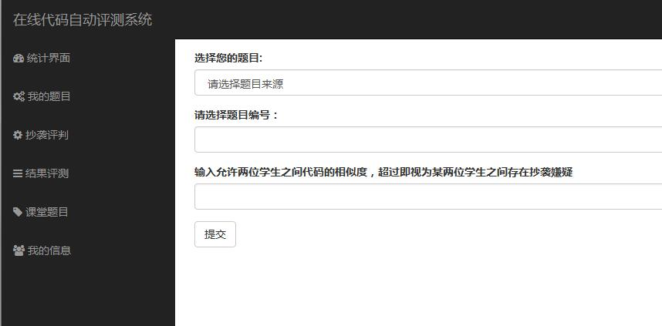
四
系统详细设计
4.3 抄袭检测
抄袭检测的功能主要是对完成代码上传的题目，进行对题目下所有代码之间的相似度比较，相似度大于预设值则判为抄袭嫌疑。功能是：新建抄袭检测任务，查看结果，删除结果，结果下载。界面如下图所示：
Notes:
如 CNKI 中国学术期刊全文数据库或者万方学位论文数据库等。
50

Slide 51
四
系统详细设计
进入抄袭检测，可以看见所有完成的抄袭检测，以及抄袭检测的信息。新建抄袭检测任务，选择需要进行抄袭检测的题目，填写相似度。填写相似度可以根据题目的难易程度教师酌情的填写，同一道题目可以进行多次的抄袭检测。抄袭检测的结果存放在数据库中，而且每一个抄袭检测会由后台新建一张表存储。代码实现如下：
public function add()
{
//默认显示题目
if (!IS_POST) {
$this->display();
}
Notes:
如 CNKI 中国学术期刊全文数据库或者万方学位论文数据库等。
51

Slide 52
四
系统详细设计
if (IS_POST) {
//如果用户提交数据
$number = I('post.Number');
$style = substr( $number, 0, 1 );
if($style == 'J'){
$Style = 1; //课堂题目
}else{
$Style = 0;
}
$model = D("Copy");
if (!$model->create()) {
// 如果创建失败 表示验证没有通过 输出错误提示信息
$this->error($model->getError());
exit();
} else {
$model->Username=$_SESSION['username'];
$tablename = "copy".uniqid();
$model->Copytable = $tablename;
$model->Copydate = date('Y-m-d H:i:s',time());
$model->Style = $Style;
$similarity = I('post.Percent');
if ($model->add()) {
$Dao = M();
$sqlcreate = <<<SQL
CREATE TABLE `{$tablename}` (
`File1` varchar(64) CHARACTER SET utf8 NOT NULL,
`File2` varchar(64) CHARACTER SET utf8 NOT NULL,
`Similarity` varchar(11) NOT NULL
);
Notes:
如 CNKI 中国学术期刊全文数据库或者万方学位论文数据库等。
52

Slide 53
四
系统详细设计
if (IS_POST) {
//如果用户提交数据
$number = I('post.Number');
$style = substr( $number, 0, 1 );
if($style == 'J'){
$Style = 1; //课堂题目
}else{
$Style = 0;
}
$model = D("Copy");
if (!$model->create()) {
// 如果创建失败 表示验证没有通过 输出错误提示信息
$this->error($model->getError());
exit();
} else {
$model->Username=$_SESSION['username'];
$tablename = "copy".uniqid();
$model->Copytable = $tablename;
$model->Copydate = date('Y-m-d H:i:s',time());
$model->Style = $Style;
$similarity = I('post.Percent');
if ($model->add()) {
$Dao = M();
$sqlcreate = <<<SQL
CREATE TABLE `{$tablename}` (
`File1` varchar(64) CHARACTER SET utf8 NOT NULL,
`File2` varchar(64) CHARACTER SET utf8 NOT NULL,
`Similarity` varchar(11) NOT NULL
);
Notes:
如 CNKI 中国学术期刊全文数据库或者万方学位论文数据库等。
53

Slide 54
四
系统详细设计
SQL;
$Dao->execute($sqladd,true);
}
}
}
$this->success("抄袭检测完成", U('Copy/index'));
} else {
$this->error("抄袭检测失败");
}
}
}
}
Notes:
如 CNKI 中国学术期刊全文数据库或者万方学位论文数据库等。
54

Slide 55
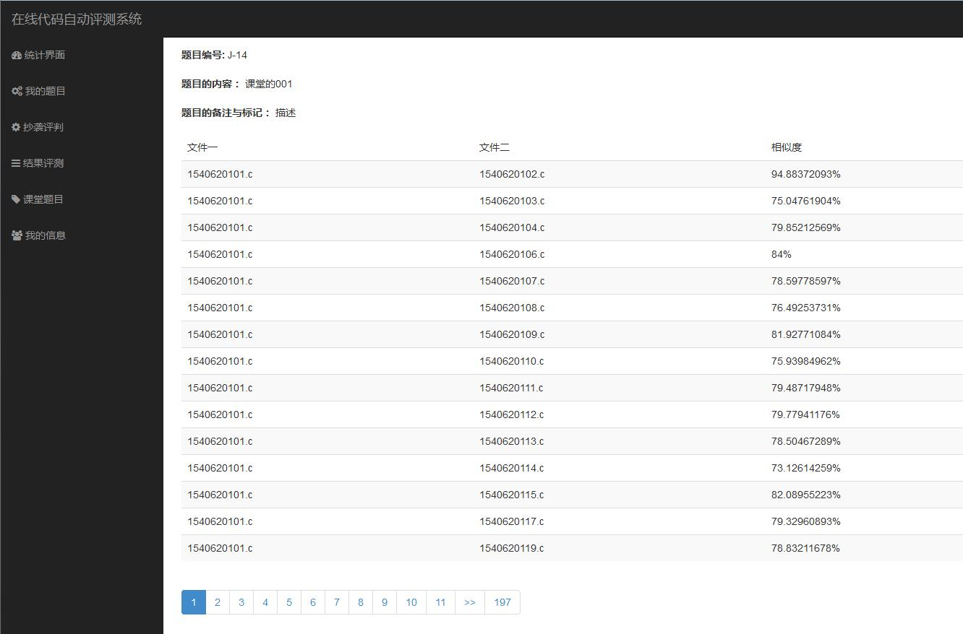
四
系统详细设计
完成抄袭检测，可以在界面中查看抄袭检测结果，并且可以下载结果到本地。这部分实现起来也比较简单，就是把数据库的数据读取出来，遍历一遍显示。比较麻烦一点的是需要分页查看。这里使用的框架的一个page类，轻松实现分页的功能。界面如下图所示：
Notes:
如 CNKI 中国学术期刊全文数据库或者万方学位论文数据库等。
55

Slide 56
四
系统详细设计
代码实现简单：
public function lookup($number,$copytable){
$style = substr( $number, 0, 1 );
if($style == 'J'){
$course = M('Course');
$file = $course->field('Detail,Mark')->where(array('Number'=>$number))->find();
}else{
$topic = M('Topic');
$file = $topic->field('Detail,Mark')->where(array('Number'=>$number))->find();
}
$Detail = $file['Detail'];
$Mark = $file['Mark'];
$model = M($copytable);
$count = $model ->count();// 查询满足要求的总记录数
$Page = new \Extend\Page($count,15);// 实例化分页类 传入总记录数和每页显示的记录数(25)
$show = $Page->show();// 分页显示输出
$filedetail = $model->limit($Page->firstRow.','.$Page->listRows)->select();
$this->assign('page',$show);
$this->assign('Detail',$Detail);
$this->assign('Mark',$Mark);
$this->assign('number',$number);
$this->assign('filedetail',$filedetail);
$this->display();
}
Notes:
如 CNKI 中国学术期刊全文数据库或者万方学位论文数据库等。
56

Slide 57
四
系统详细设计
4.3 代码自动评测
源代码的自动编译、运行、评判结果后端程序是通过linux下c语言编程实现，这是整个系统最核心的部分。首先是对后端代码的说明。
首先是源代码的自动编译，代码的过程主要是：fork出一个进程，在进程中系统调用gcc完成编译，编译出来的可执行文件放在对应的目录下的file目录下。编译通过各警告都视为编译通过，否则失败。核心代码如下
Notes:
如 CNKI 中国学术期刊全文数据库或者万方学位论文数据库等。
57

Slide 58
四
系统详细设计
int main(int argc,char **argv)
{
pid_t pid,pid1;
int status;
char buffer[50];
char buf[50];
memset(buffer,0,sizeof(buffer));
sprintf(buffer,"%s%s%s",argv[1],"/",argv[2]);
memset(buf,0,sizeof(buffer));
sprintf(buf,"%s%s%s",argv[1],"/file/",argv[2]);
char *s=strcat(argv[1],"/file");
mkdir(s,0777);
int fd[2];
pipe(fd);
if((pid=fork())==0)
{
close(fd[0]);
dup2(fd[1],2);
execlp("gcc","gcc",buffer,"-o",buf,(char*)0);
}
waitpid(pid1,&status,0);
char bu[4096];
close(fd[1]);
int i=read(fd[0],bu,4096);
if(status == 0)
printf("通过\n");
else
printf("出错\n");
return 0;}
Notes:
如 CNKI 中国学术期刊全文数据库或者万方学位论文数据库等。
58

Slide 59
四
系统详细设计
自动运行评判结果，代码的过程是：fork出一个进程，系统调用gcc编译好的可执行文件，通过管道完成进程间（父进程与子进程之间）的通信，预设输入通过输入重定向到进程中。这里在执行进程的时候会遇到死进程，无限循环的程序，进程会处于等待状态无法结束。本系统通过linux下的信号机制，允许一个进程最大执行时间为5s，否则程序会向该进程发送9（kill）信号，杀死进程。执行结束的结果与预设的输出对比，相同则结果正确，否则失败。代码如下所示:
int main(int argc,char **argv)
{
char buffer[100];
int status;
memset(buffer,0,sizeof(buffer));
sprintf(buffer,"%s%s%s%s","./",argv[1],"/",argv[2]);
int fd[2],gd[2];
pipe(fd);
pipe(gd);
int num,total=100;
while((num = write(fd[1],argv[3],total))!=total){
total = total - num;}
Notes:
如 CNKI 中国学术期刊全文数据库或者万方学位论文数据库等。
59

Slide 60
四
系统详细设计
if((pid=fork())==0)
{
close(fd[1]);
close(gd[0]);
dup2(fd[0],0);
dup2(gd[1],1);
execlp(buffer,argv[2],(char *)0);
}
signal(SIGALRM,fun);
alarm(5);
waitpid(pid,&status,0);
if(WIFSIGNALED(status))
exit(-1);
else
{
char buff[100];
close(gd[1]);
int n=strlen(argv[4]);
read(gd[0],buff,100);
int r=memcmp(argv[4],buff,n);
if (r==0)
printf("结果正确\n");
else
printf("运行结果出错\n");
}
return 0;
}
Notes:
如 CNKI 中国学术期刊全文数据库或者万方学位论文数据库等。
60

Slide 61
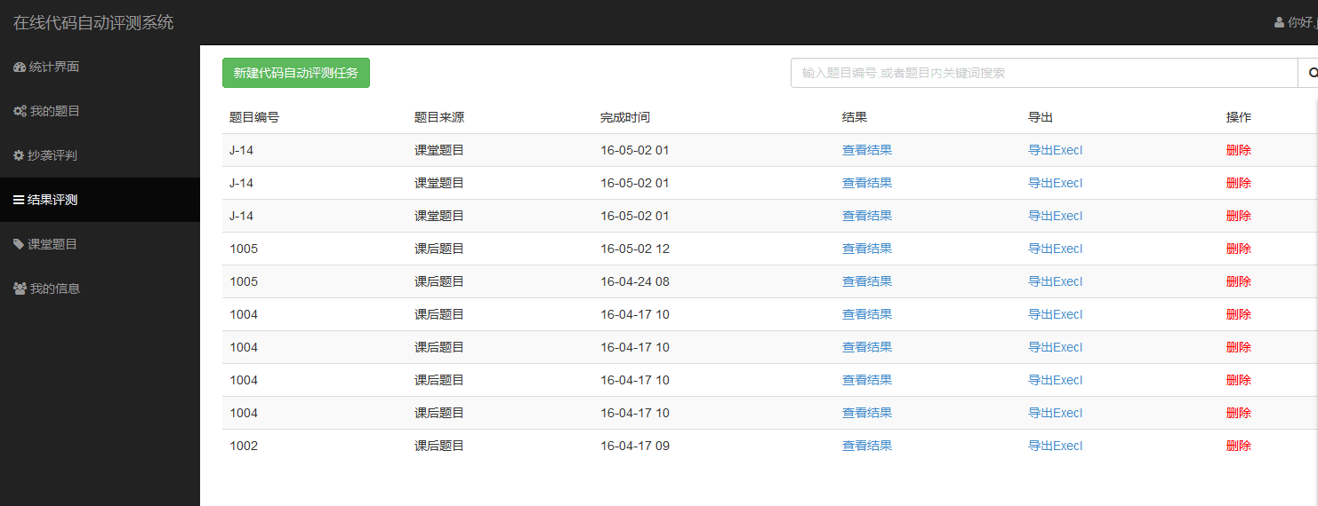
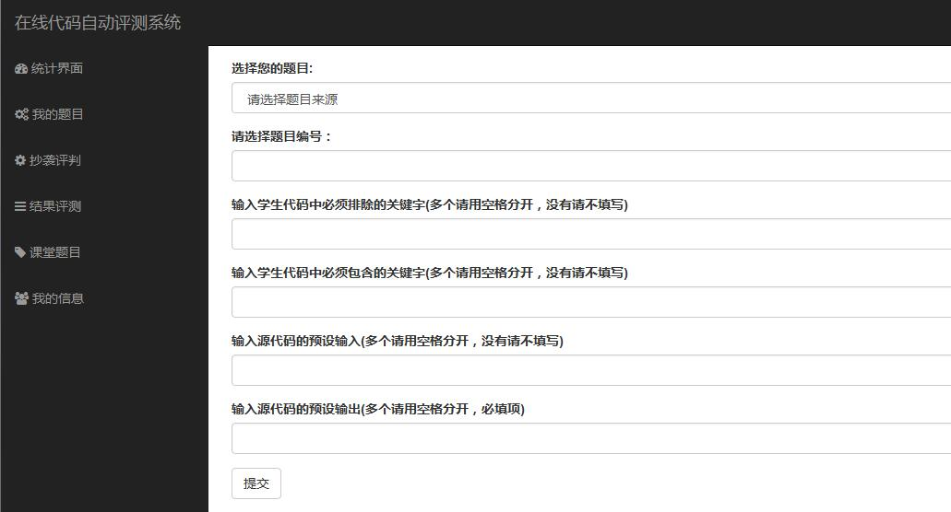
四
系统详细设计
剩下需要做的就是将这两个源文件编译成可运行文件，以供php在服务器可以调用。界面呈现效果如下图所示
查看结果与下载结果功能与抄袭检测一样，就不具体说明了。
Notes:
如 CNKI 中国学术期刊全文数据库或者万方学位论文数据库等。
61

Slide 62
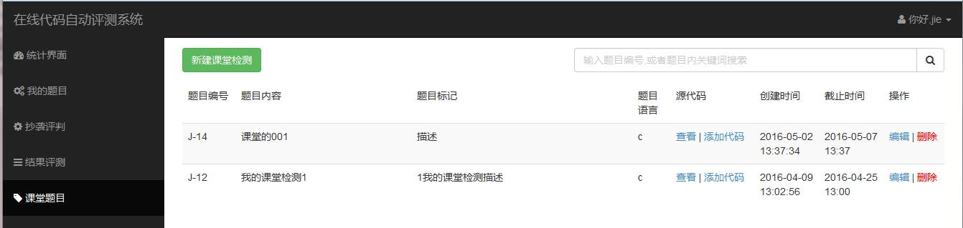
四
系统详细设计
4.4 课堂检测
课堂检测为教师在课堂获得学生代码情况提供方便。首先，教师可以新建课堂题目，设置题目的基本信息、上传代码的截止时间后，生成一个题目编号。学生根据教师提供的题目编号在对应界面搜索，会查询到题目的信息，然后上传自己的代码及学号。教师根据学生的提交情况可以进行抄袭检测和源代码自动编译运行判错的功能。界面流程如下图所示：
Notes:
如 CNKI 中国学术期刊全文数据库或者万方学位论文数据库等。
62

Slide 63
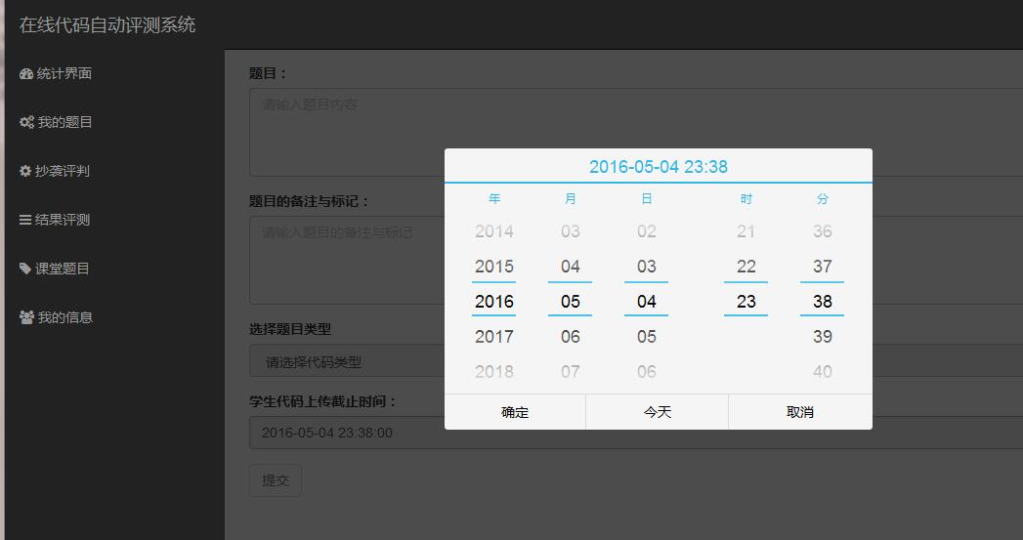
四
系统详细设计
如下图所示，教师在新建课堂检测题目后可以查看题目的信息，同样是进行题目的增删查改功能，以及代码上传，代码实现与题目管理大同小异，就不具体分析代码了。唯一增加一个代码上传截止时间的功能，要求学生在规定时间内上传自己的代码，否则将无法提交自己的代码。
Notes:
如 CNKI 中国学术期刊全文数据库或者万方学位论文数据库等。
63

Slide 64

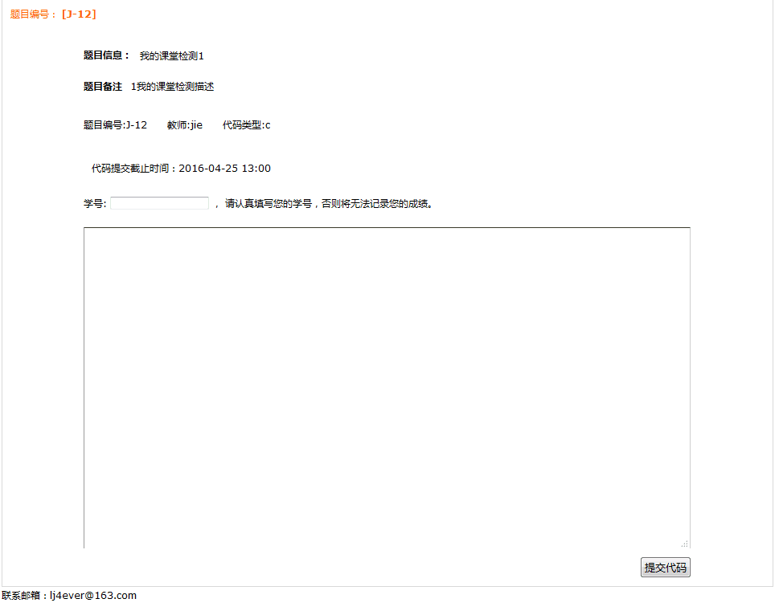
四
系统详细设计
学生在获取到题目编号后，在系统主界面进入学生代码提交，可进行如下界面的操作，如下图所示：
Notes:
如 CNKI 中国学术期刊全文数据库或者万方学位论文数据库等。
64

Slide 65
四
系统详细设计
学生代码搜索，主要是根据题目编号进行数据库的select操作。代码简单，如下所示：
//搜索出来的结果
public function search(){
if (IS_POST) {
session_start();
$_SESSION['Number'] = $_POST['Number'];
$number = $_SESSION['Number'];
}
if (!IS_POST) {
session_start();
$number = $_SESSION['Number'];
}
$model = M('Course');
$where['Number'] = $number;
$result = $model->where($where)->find();
if(empty($result)){
$this->error("对不起，不存在该编号的题目！");
}
$this->assign('result',$result);
$this->display();
}
Notes:
如 CNKI 中国学术期刊全文数据库或者万方学位论文数据库等。
65

Slide 66
四
系统详细设计
学生搜索出来了题目信息，就可以根据题目要求，上传自己的代码到指定的目录下去，本系统存放学生的代码路径是在项目目录下的server/upload/题目编号下。代码实现如下所示：
//学生提交的代码处理
public function hand_in(){
$now = date('Y-m-d H:i:s',time());
$Dead_at = $_POST['Dead_at'];
if($now > $Dead_at){
$this->error("对不起，你已超出最晚提交时间。");
}else{
$dir = 'server/upload/'.$_POST['Number'];
if(!is_dir($dir)){
@mkdir($dir, 0777);
}
$filename = $dir.'/'.$_POST['snum'].'.c';
file_put_contents($filename, $_POST['info']);
$this->success("代码提交成功", U('Index/index'));
}
}
Notes:
如 CNKI 中国学术期刊全文数据库或者万方学位论文数据库等。
66

Slide 67
四
系统详细设计
4.4 总结
本系统实现过程重在逻辑性操作，所以html界面代码没有做过多的说明与代码解释。系统的核心部分在用C代码实现的源代码自动编译运行结果判错功能。本系统是在thinkphp框架的基础上进行的系统开发。数据库的操作封装了许多成熟高效的类，编码过程中只需要调用类方法便可实现数据库的增删插改。Linux下文件权限严谨，所以代码部署时，将存放源代码的文件的权限设置为0777，避免不必要的问题发生。总结整个项目使用流程，首先你需要一台linux系统的机器，搭建LAMP环境并按照配置说明修改服务器配置，将工程项目拷贝到站点目录下，导入数据库表到数据库judge中，根据实际数据库的连接配置修改项目的数据库连接配置。重启apache服务器，便可在浏览器中访问本系统。
Notes:
如 CNKI 中国学术期刊全文数据库或者万方学位论文数据库等。
67

Slide 68

请各位老师批评指正！
The end
Thank you!

Slide 69
谢谢观赏

